Slide 1

METALES PESADOS Y SALUD HUMANA
Estrategias en la investigación de efectos agudos y crónicos y posibles intervenciones
“Año de la lucha contra la corrupción e impunidad”
MC ELISEO APAZA SARAVIA –CMP 12993
PP 0018 –NO TRANSMISIBLES
Resp. Area Metales Pesados
Octubre 2019

Slide 3

TITULO
Notes:
Dra. Laura Börgel

Slide 4
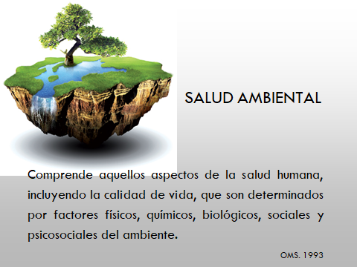

Slide 5
Nuevos Programas Estratégicos: Presupuesto por Resultados
1
Diagnóstico
Modelo
Conceptual
Modelo
Explicativo
Modelo
Prescriptivo

Slide 6
1
Diagnóstico: Modelo Conceptual Adoptado
Paso 1
Morbilidad, Discapacidad y Mortalidad por Metales Pesados
Metaloides y Otras Sustancias Químicas
(e+)
EXPOSICIÓN E INTOXICACIÓN POR MP , METALOIDES Y OSQ*
(e+)
(e+)
(e+)
(e+)
Exposición e inhalación de aire contaminado
Ingesta de Agua contaminada
Ingesta de Alimentos contaminados
Contaminación del suelo
(e+)
(e)
(e+)
(e+)
(e+)
Incumplimiento en la regulación y fiscalización de los estándares de calidad ambiental, incumplimiento de los PAMAS por actividades extractivas, productivas y de servicios formales e informales
(e+)
(e+)
Insuficiente conocimiento de los peligros y riesgos para la salud por exposición a metales pesados en la población
Insuficiente vigilancia y control de los alimentos a nivel nacional y de exportación, medios de transporte
Insuficiente control y vigilancia de la calidad de agua superficial y subterránea
Inadecuado
manejo de
Residuos y transporte (Accidentes Químicos)
(e)= Evidencia sin revisión sistemática (e+) = Evidencia con revisión sistemática

Slide 7
1
Diagnóstico: Modelo Explicativo MP, Metaloide
y Otras Sustancias Químicas
Paso 2
FACTORES
Impacto a la Salud
QUE
√
Insuficiente conocimiento de
prácticas preventivas
( lavado de manos,
consumo de agua y alimentos
libre de metales, limpieza de
la vivienda) para evitar los
riesgos para la salud por
la exposición a MP, M y OSQ
Población Expuesta
(todas las etapas de vida)
QUE
√
E +
Exposición por
Metales Pesados
Metaloide
y Otras SQ
(Pb, As, Cd, Hg)
Población expuesta
(Todas las etapas de vida)
QUE
√
Incremento
de la Morbilidad,
mortalidad
y discapacidad
por
Metales Pesados,
Metaloide
y Otras
Sustancias Químicas
(Pb, As, Cd, Hg)
Población expuesta
(Todas las etapas de vida)
QUIENES
?
QUE
√
E +
Ingesta de Alimentos
Contaminados
(hortalizas, tubérculos, peces)
Población Expuesta
(todas las etapas de vida)
QUIENES
?
QUIENES
?
QUE
√
QUE
√
E +
Consumo de Agua contaminada
por metales pesados
(canalización, almacenamiento,
procesamiento)
Población expuesta
(Toda la etapas de vida)
E +
Intoxicación
Aguda – Crónica
por
Metales Pesados,
Metaloide
y Otras SQ
(Pb, As, Cd, Hg)
Población expuesta
(Todas las etapas de vida)
QUIENES
?
Productos contaminantes
usados en la minería artesanal
(Hg,Cn, etc.) y falta de adherencia
a conductas de higiene y seguridad
Laboral (uso de EPP, ropa exclusiva
para laborar y ducharse al termino
de la jornada)
PEA formal, artesanal
y Población vulnerable
?
QUE
√
QUIENES
E +
QUIENES
?
QUIENES
(E)= Evidencia sin revisión sistemática
(E+) = Evidencia con revisión sistemática
?
Notes:
Medidas de Prevención:
Lavado de manos
Consumo de agua segura
Limpieza de la vivienda
Lavado de alimentos y adecuada nutrición (ingesta adecuada de hierro, calcio, vitamina C y Vitamina A)
Cambio de ropa de expuestos ocupacionales
Higiene: Evitar la ingesta de polvo contaminado con plomo. A través del lavado de manos y otros como lavar en forma regular los juguetes, chupones, biberones, y limpiar el polvo de la casa con un trapo húmedo.
Alimentación: evitar la anemia. Evitar periodos de ayuno prolongado, ingerir alimentos como frijoles, la leche, el queso, el yogurt, la carne magra, los vegetales como el brócoli y las hortalizas verdes son de gran utilidad ya que tienen un alto contenido de calcio y hierro. Las frutas y verduras deben ser lavadas antes de consumirlas y en general los alimentos deben guardarse en un lugar libre de polvo. Debido a la importancia de los utensilios de barro vidriado como medio de exposición a plomo, debe evitarse colocar y guardar alimentos en dichos recipientes. No ingerir alimentos ni bebidas enlatadas en envases con soldadura de plomo.
Otras medidas preventivas: verificar que los lápices y juguetes de los niños no contengan plomo, al igual que las pinturas utilizadas para interiores y exteriores de las casas. En caso de que el padre o la madre se dediquen a alguna actividad relacionada con el plomo (metalúrgica, taller de acumuladores, alfarería, etc.) deberán cambiarse de ropa y bañarse antes de abandonar su trabajo para evitar el transporte de plomo a la casa y por consecuencia la exposición de sus hijos al plomo.
Impacto a la Salud
Quienes: Población expuesta a fuentes contaminantes (3 km a la redonda, todas las etapas de vida, priorizando población vulnerable, niños menores de 9 años y gestantes) en las Regiones de: Junín, Pasco, Cajamarca, Puno, Huancavelica, Callao, Loreto, Madre de Dios, Huánuco, Piura – Sullana, Cusco, Ancash, Arequipa, Apurímac, Lima Norte, La Libertad, Tacna e Ica.

Slide 8
Nuevos Programas Estratégicos: Presupuesto por Resultados
2
Diseño
Modelo
Lógico:
Resultados
Modelo
Lógico:
Productos
Modelo
Lógico:
Conectar P->R

Slide 9
2
Diseño: Modelo Lógico
Modelo prescriptivo
Modelo explicativo/causal
Intervenciones
Sesiones educativas de lavado de manos
Consejeria en lactancia materna
…
Insuficiente
Personal
de Salud
capacitado
Insuficiente
respuesta
de los
Servicios de Salud
Puntos de
intervención
Incumplimiento en la
y fiscalización de los
estándares
de calidad ambiental
Alimentos contaminados,
Actividades Contaminantes
Aire y agua contaminados
Exposición e
Intoxicación por
MP, M y OSQ
Desconocimiento
de la Población
sobre los Riesgos
de la Exposición
a MP,M y OQS
Factor causal
vulnerable
Falta de
Implementación
de Políticas
Públicas saludables
Exposición e Ingesta
de Alimentos,
Contaminados, Agua – aire
y suelo contaminado
MORBILIDAD,
MORTALIDAD
Y DISCAPACIDAD
POR MP, M y OSQ
De causa
a resultado
De causa
a resultado
De causa
a resultado
Evidencias de
eficacia y costo
efectividad
De intervención
a producto
Evidencias
causalidad
Evidencias
causalidad
Modelo Lógico
Insumos
Actividades
Productos
Resultados Inmediatos
Resultados Intermedios
Resultado Final

Slide 10
Matriz de Resultados (Marco Lógico)
Fin (Objetivo de desarrollo) | Reducir los riesgos de exposición e intoxicación por Metales Pesados, Metaloide y Otras Sustancias Químicas.
Propósito (Resultado Final) | Reducir la morbilidad, mortalidad y discapacidad por Metales Pesados, Metaloide y Otras Sustancias Químicas.
Objetivos Específicos (Resultados Intermedios) | OE1. Monitoreo, Supervisión, Evaluación, Control y Vigilancia en Salud Pública de metales pesados, metaloide y otras sustancias químicas.
 | OE2. Desarrollo de normas y guías técnicas en atención de personas expuestas en intoxicadas por metales pesados, metaloides y otras sustancias químicas.
 | OE3. Implementación De La Norma (Asistencias técnicas, fortalecimiento de competencias del RR.HH)
 | OE4. Población informada y sensibilizada en el cuidado de la salud de las enfermedades no trasmisibles (metales pesados, metaloide y otras sustancias químicas)
 | OE5. Familias desarrollan prácticas saludables para la prevención de la exposición e intoxicación por metales pesados, metaloide y otras sustancias químicas
 | OE6. Instituciones Educativas que promueven prácticas higiénico sanitarias para prevenir los problemas y trastornos de salud de las Enfermedades No Trasmisibles
 | OE7. Municipio que promueve prácticas saludables para el cuidado de la salud y contribuye con la prevención de enfermedades no transmisibles
 | OE8. Comunidades promueven prácticas saludables para el cuidado de la salud y contribuyen con la prevención de enfermedades no transmisibles
 | OE9. Dosaje de Metales Pesados (Plomo) en la población expuesta que asiste al EE.SS
 | OE10. Tratamiento a personas afectadas por metales pesados según la categoría de exposición.

Slide 11
EVIDENCIA ENCONTRADA
Estrucplan On Line - www.estrucplan.com.ar - Salud, seguridad y medio ambiente en la industria.
Curso ATSDR de Toxicología para Comunidades. Módulo IV. Sustancias Tóxicas.
UNINET-Tratado de Toxicología. Edición Electrónica. . Gil Cebrián ;R. Díaz-Alersi Roseta; Mª. Jesús Coma; D. Gil Bello. Capítulo 10.8. Intoxicación por productos Industriales: Intoxicación por Metales.
ATSDR.ToxFAQs™Cadmio (Cadmium). Caso 7440 -43-9-1999.
ACGIH. TLVs para ambientes de trabajo.
OMS.Valores de Referencia para Metales Pesados: cadmio, 1987.
ACGIH, 1985. Indicadores biológicos de exposición para cadmio.
Edwards JR, Prozialeck WC. Cadmium, diabetes and chronic kidney disease. Toxicol Appl Pharmacol. 2009 Aug 1;238(3):289-93. Epub 2009 Mar 24.
Bernard A. Renal dysfunction induced by cadmium: biomarkers of critical effects. Biometals. 2004 Oct; 17(5):519-23.
Trzcinka-Ochocka M, Jakubowski M, Halatek T, Razniewska G. Reversibility of microproteinuria in nickel-cadmium battery workers after removal from exposure. Int Arch Occup Environ Health. 2002 Oct;75 Suppl:S101-6. Epub 2002 Jul 20.
Messner B, Knoflach M, Seubert A, Ritsch A, Pfaller K, Henderson B, Shen YH, Zeller I, Willeit J, Laufer G, Wick G, Kiechl S, Bernhard D. Cadmium is a novel and independent risk factor for early atherosclerosis mechanisms and in vivo relevance. Arterioscler Thromb Vasc Biol. 2009 Sep;29(9):1392-8. Epub 2009 Jun 25.

Slide 12
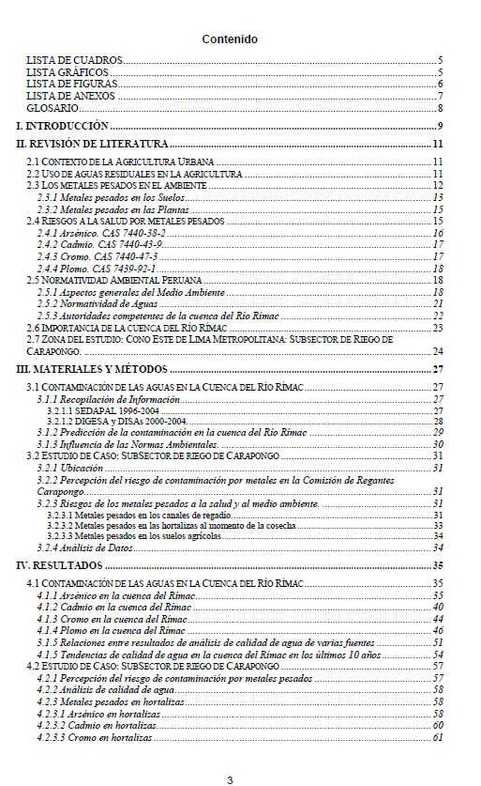

Slide 13
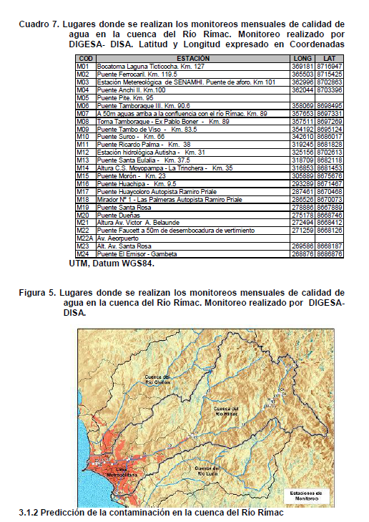
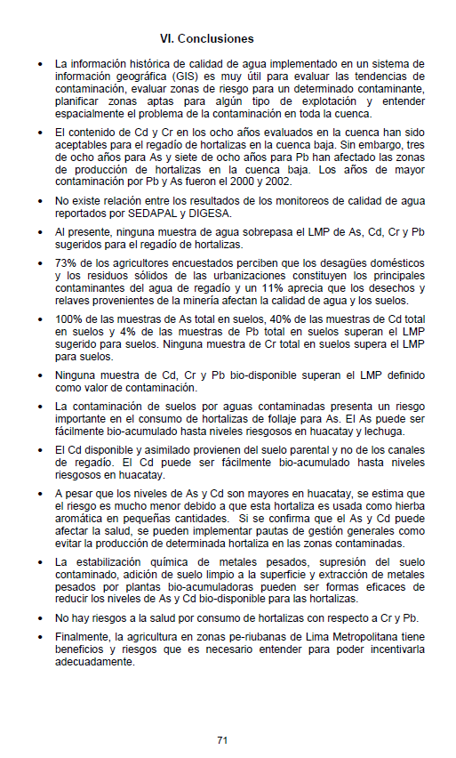

Slide 14
Cuando evaluar un sitio con posible contaminación
Cuando se sospecha de riesgos para salud/medio ambiente
Cuando se desea hacer disposición final de contaminantes
Cuando se han detectado impactos en salud humana
Con finas científicos
Responsabilidad de la industria
Con fines legales

Slide 15
Objetivos intervención
Establecer la existencia de un contaminante ambiental (metal(s)), que podría generar un efecto en salud o medio ambiente (percepción)
Responder a interrogantes que permitan establecer la existencia de riego o margen de seguridad
Conocer las concentraciones ambientales de un metal (s) para establecer acciones de mitigación /remediación
Cuantificar las concentraciones en poblaciones susceptibles y evaluar efectos
Establecer pronostico, generar medidas de control ocupacional, y tratamiento especifico
Evaluar las medidas correctivas en el tiempo
Con fines jurídicos (lesiones corporales y impacto medioambiental)

Slide 16
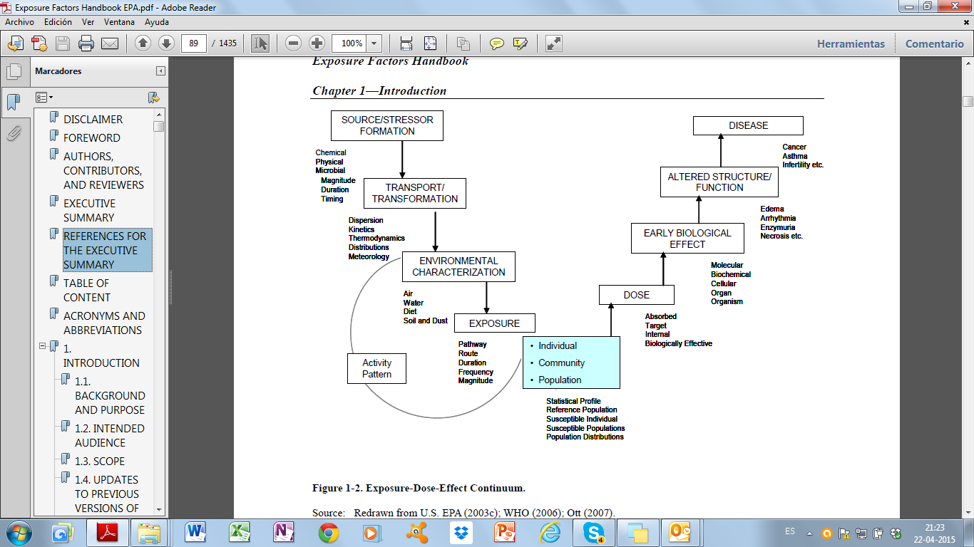
Etapas de una Intervención
Evaluación medioambiental
Evaluación expuestos
Investigación en cambios bioquímicos

Slide 17
Caracterización del agente a investigar :
Información de la situación local y visita a terreno
Revisión de información en bases de datos regulatorias: ATSDR, EPA, IRIS, OMS, INCHEM, IPCS, ….incluyendo métodos analíticos y valores de referencia
Consolidación de la información global
Elaboración del plan de estudio e hipótesis
Diseño muestreal
Resultados
Conclusiones con recomendaciones

Slide 18
ESCENARIOS
1.- Valoración de exposición
Agente
concentración
Dosis de aplicación
Rutas ambientales
Vías de ingreso
    2.- Valoración de efectos
Agudos DL 50
Crónicos DL 50
NOAEL humanos
LOAEL humanos
Ecotoxicidad NOAEL daphnias agudos y crónicos
Otros lombrices, aves, peces

Slide 19
P l o m o
Se conocen sus efectos (Hipócrates, Nicardo, Paracelso, Garrod)
Origen:
Fuentes naturales constituyente del suelo y polvo (sulfuro, sulfato, oxido, carbonato) (terremotos, aluviones, erupciones volcánicas) y
Fuentes antrópicas (fundiciones, pinturas, gasolinas, balines, cerámicas, cigarrillo, materia prima industria de hierro y acero
Características físico quimicas: estado de oxidación +2 , plomo II mas estable que plomo IV. Insoluble excepto nitratos y acetatos.
Valores de referencia 10 a 50 mg/kg (pmm) (ATSDR) para suelos naturales.
Valores críticos descritos para suelos contaminados por emisiones de fundiciones (60 mil mg/kg)

Slide 20
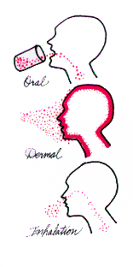
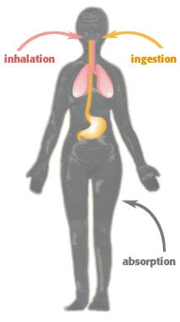
¿Cómo nos podemos exponer a metales pesados?
Inhalación
Ingestión
Oral
Dérmica
absorción
inhalación

Slide 21
Plomo
Contenido en aguas naturales: trazas
Alimentos: cultivos de tubérculos y raíces: papa , rábano, camote, zanahorias ricos en plomo y musculo de ganado menor. Por procesamientos y suplementos de calcio derivados de hueso
Cosméticos y recreacionales?? :acetato de plomo en tinturas
Aire 0,5 a 2 µgramos/m³
Área laboral: minería, fundiciones (200 a 300 µgramos/m³, baterías, cerámicas
Toxicocinética: absorción gastrointestinal favorecida en su estado iónico en medio acido, inhalatoria 20 a 50 dependiendo del pm (1 µgramos/m³ en aire = 1 a 2 µgramos/100 mL). Dermal nula, transparentaría a través de cordón umbilical

Slide 22
Plomo
Distribución y depósitos: hueso, sangre y tejidos blandos (riñon , bazo y pulmón)
Edad: depósitos de plomo en hueso para adultos 93% y niños 73 %
Excreción: orina, heces, bilis, cabellos, lagrimas, saliva, sudor, leche materna
Vida media: hueso 20 a 30 años, sangre 30 días, tejidos blandos 40 días
Interacciones: concentraciones de plomo en sangre altas (> 50) determina alteraciones absorción de calcio y vitamina D; Zinc efecto protección por acción sobre la deshidratasa del Delta ALA; fibra , hierro y la tiamina interfieren en la biodisponibilidad.
Dosis /efecto: SNC en niños, hematopoyético y cardiovascular

Slide 23
Plomo
Indicadores biológicos: correlación niveles y efectos
Otros indicadores de efecto: delta ALA , protoporfirinas en orina, Hemograma con eritroblastos y punteado basófilo, EMG, EEG
Decisión terapéutica: control FUENTE, quelacion , pruebas de quelacion, EDTA, BAL, D penicilamina, Vitaminas
Efecto | Adultos µgramos/dL | Niños µgramos/dL
Encefalopatía | 100 a 200 | 80 a 100
Anemia evidente Reducc hemog | 80 50 | 70 40
Protoporfirina ↑ | 20 a 30 | 15
Cond nerviosa↓ | 30 | 20
Alt SNC | 40 | < 10

Slide 24
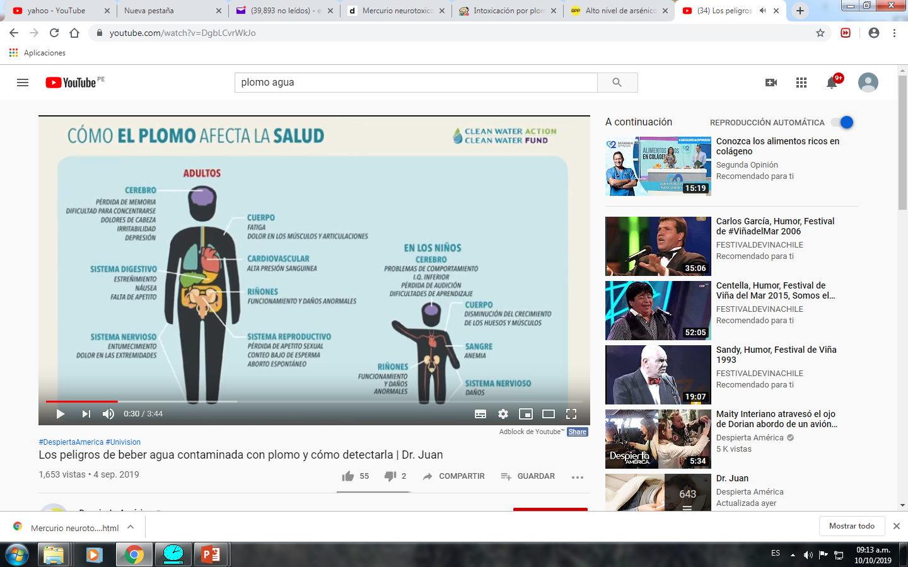

Slide 25
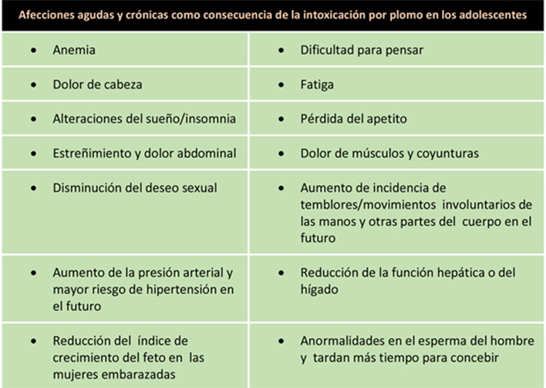

Slide 26
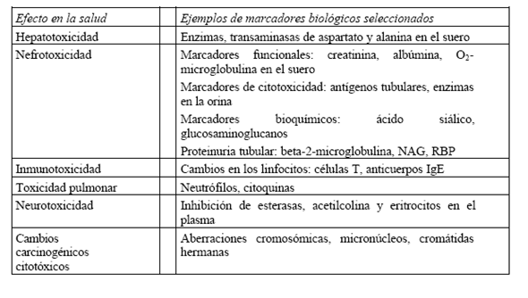
Plomo : Marcadores biológicos

Slide 27
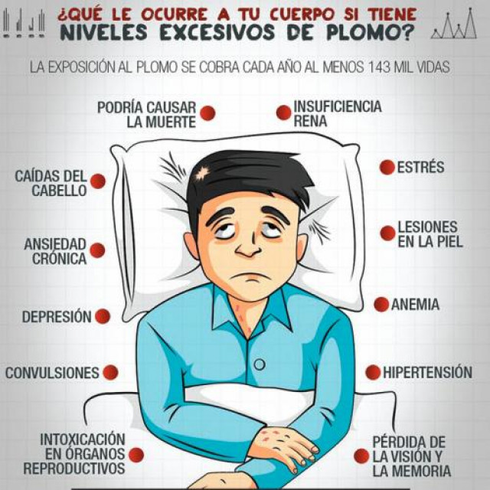

Slide 28
Plomo : Técnica analíticas
Medio ambiente:
Difracción de Rx solo para muestras SECAS, % , barrido
Absorción atómica /Inducción de plasma (ICP)
Voltarometria o potenciométrico
Biológicas ( ICP y de investigacion aplicada)
Plomo en sangre, cabellos (cr), leche materna, sangre de cordon, otros órganos (fallecidos)…
Específicos para medir efectos, vitamina D, hemograma, Delta ALA (espectrofotometrica)
Indicadores biológicos (OMS): Efectos bioquímicos niveles de L glutation….

Slide 29
https://youtu.be/MkooyuHVUsg
https://www.youtube.com/watch?v=ecJ6fVSip8A

Slide 30
M e r c u r i o
Se conoce desde 2000 AC, minas cinabrio, sulfuro de mercurio, uso del pigmento rojo de la China y tratamiento de la sífilis en el siglo XVI al XIX
Origen:
Fuentes naturales desgasificación natural de la corteza terrestre ( 25 mil a 150 mil ton/año) y se moviliza en agua, suelo y aire (terremotos, aluviones, erupciones volcánicas) y
Fuentes antrópicas (combustión de combustibles fósiles, fundiciones e incineración, fungicidas, industria de cloro sosa, , baterías, lámparas de mercurio, termómetros, barómetros, antisépticos)
Características físico quimicas: mercurio elemental, inorgánico y orgánicos.
Mercurio metálico volatil a temp amb
Sales de mercurio: Mercúricas (+2) y mercurosas (+1)

Slide 31
Mercurio
Biotransformación para formar metilmercurio.
Movilidad ambiental: aire , agua y suelo
En aire en forma gaseosa ( Hg⁰)o adherido a partículas (con ozono Hg ⁺²)
Precipitación y solubilización en suelos/sedimentos (de Hg ⁺² a metilmercurio) y océanos.
% Asimilación en plantas terrestres y cadena tróficas
Ref de agua de consumo humano: máx. 1 µgramo/L y agua para tierras cultivables (Alemania) máx. 2 mg/Kg
Alimentos: verduras, Hg inorgánico en suelos contaminados, y peces con metilmercurio (> 1 mg/kg).

Slide 32
Mercurio
Toxicocinética: absorción de mercurio metálico por vía respiratoria, no así digestiva y nula dermal. Pasa a la sangre y en estado 0 que es mas alta la permeabilidad en los lipidos pasa a SNC y placenta.
Como sales de mercurio se absorben 20 % y por piel 8 % de absorción para 5 horas
Como mercurio inorgánico se igualan las concentraciones en plasma y sangre y no atraviesa membranas
Acumulación en riñón como metalotieneína u otras proteínas
Afinidad por pelo, piel, tracto gastrointestinal, tiroides, páncreas, sudoríparas, testículos y próstata.
Excreción el Hg metálico o inorgánico se elimina por orina y heces en forma iónica, a >dosis > eliminación urinaria, asociado a un mecanismo de transporte tubular como complejos de aminoácidos.

Slide 33
Mercurio
Vida media: para cerebro años y el resto del organismo 60 días (80 % de la carga corporal).
Dosis efecto.
Inhalación aguda de vapores de Hg Bronquitis, neiumonitis, edema pulm, estomatitis y sabor metálico, gingivitis, salivación, dolor precordial, vómitos y diarrea
Efectos en el SNC por inhalación aguda de vapores de Hg: temblor, parestesias, dism. de memoria, hiperexcitabilidad, eretismo, hiporreflexia.
Efectos por exposición crónica a vapores de Hg: compromiso neurológico y trastorno psiquiátrico, depresión, temblor, gingivitis, alt. Hematológicas y de función renal, hipertrofia tiroides, taquicardia y espasmos de extremidades

Slide 34
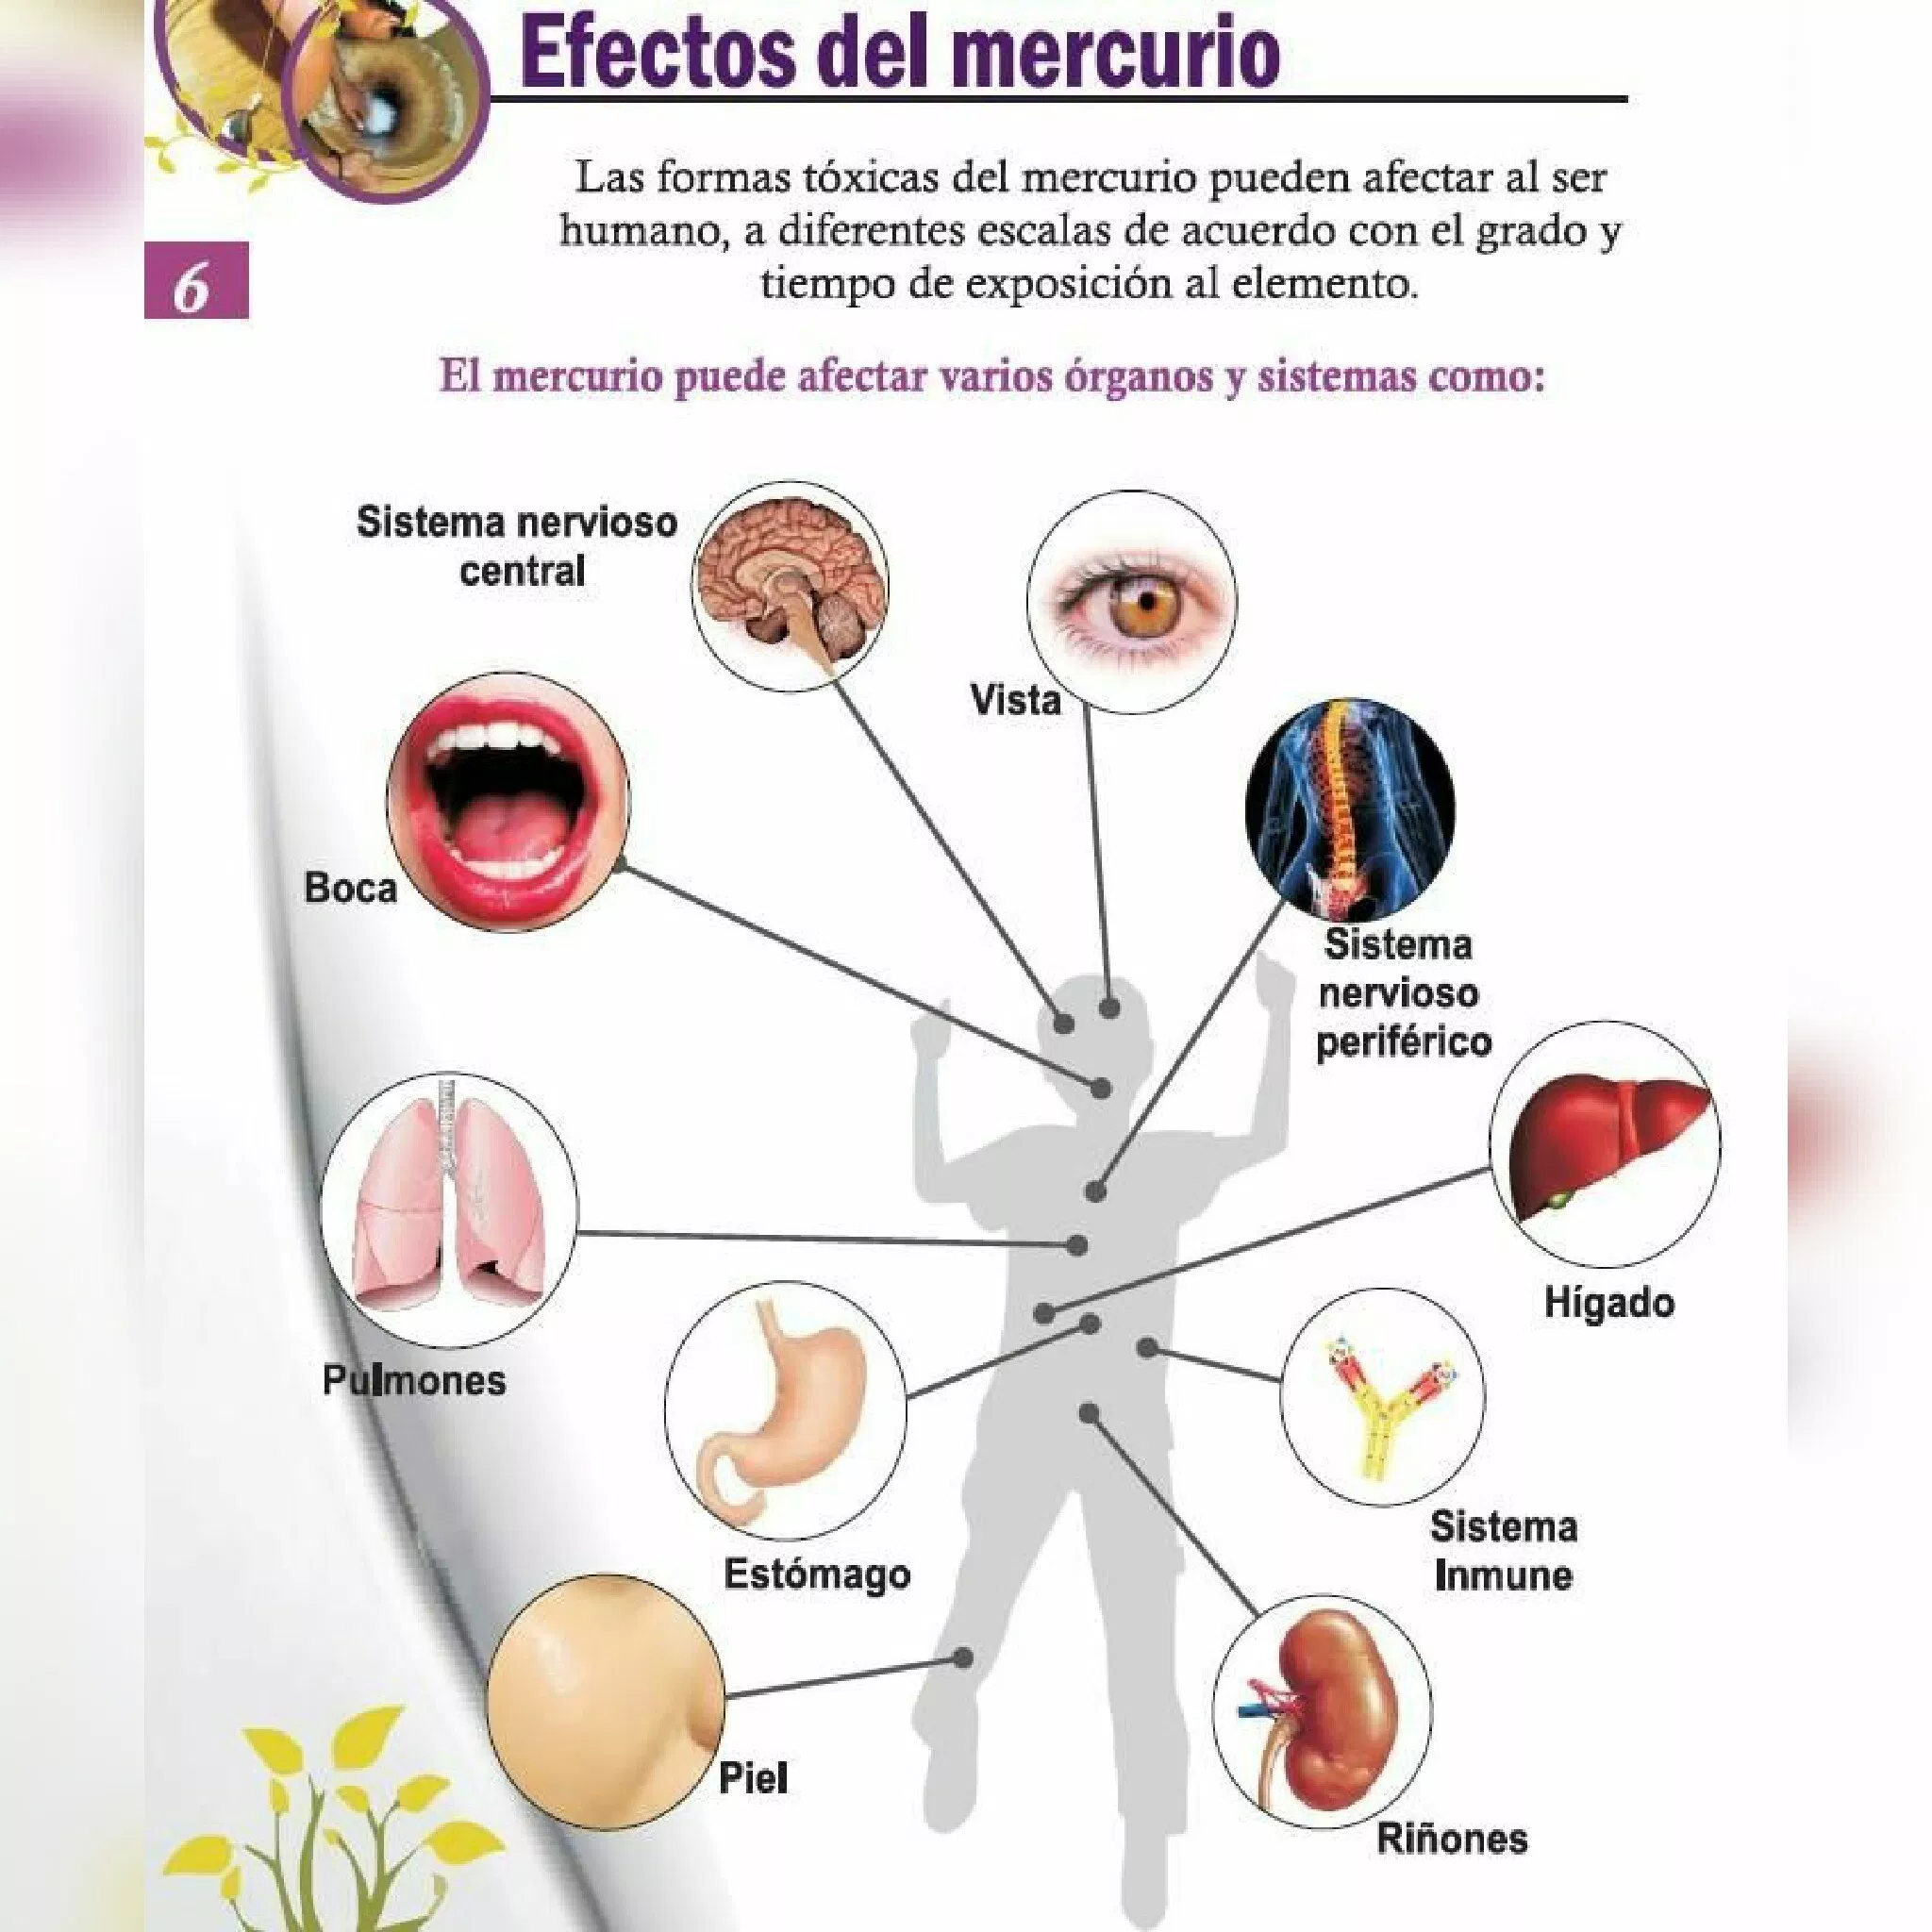

Slide 35
Mercurio
Mercurio inorgánico en exposición aguda determina síntomas gastrointestinales, con dolor y necrosis, vómitos, diarrea, salivación , hiperpigmentación de la mucosa bucal, compromiso hemodinámico, colapso circulatorio y muerte.
En la fase crónica: gingivitis, necrosis mandibular, albuminuria, poliuria, cilindruria, hematuria, anuria, acidosis renal asociado a una glomerulonefritis.
Mercurio orgánico en exposición crónica: Neurotoxicidad y genotoxicidad: parestesias, ataxia, disartria, perdida de la visión, audición, memoria, alteraciones de la personalidad , depresión y insomnio.

Slide 36
Mercurio
Decisión terapéutica
Control FUENTE, quelación, BAL, acido meso 2,3 dimercaptosuccinico (DMSA) , acido 2,3 dimercaptopropan 1 sulfonico (DMPS) N acetil DL penicilamina (NAPA)
Valores de referencia
Individuos sin exposición laboral y consumo moderado de pescado : 0,1 a 7 µgramo/L
Calculo de dosis limite adolescente (dieta de atún) 1 tarro por día
Calculo de dosis critica para una embarazada (dieta de atún) 15 gramos al día

Slide 37
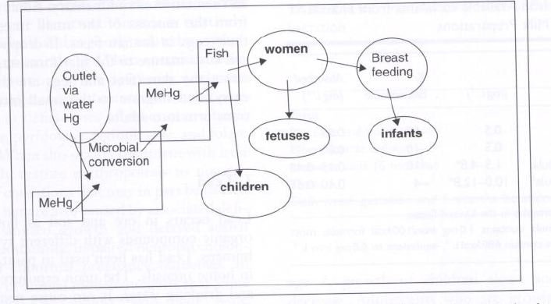
Paso del metilmercurio a la unidad materno fetal y leche materna

Slide 38
Técnica analíticas
Medio ambiente:
Difracción de Rx solo para muestras SECAS, % , barrido
Absorción atómica /Inducción de plasma (ICP)
Voltarometria o potenciométrico
Biológicas (ICP, Investigación aplicada)
Mercurio en sangre, cabellos (cr), leche materna, sangre de Cordón, otros órganos (fallecidos)…
Niveles de Hg en sangre > a los valores en orina
Cabellos calculo retrospectivo (70 a 640 µgramos/g) asociado a alteraciones del desarrollo
Específicos para medir efectos EMG y pruebas psicométricas
Indicadores biológicos (OMS): Efectos bioquímicos niveles de L glutation….

Slide 39
Dosis toxica /letal Hg
Niveles normales de mercurio en orina: 60 nmol/L
Nivel normal de mercurio en sangre : 50 a 70 nmol/L
Intoxicación :
750 a 1000 nmol/L en orina
150 a 200 μg/L en orina
150 nmol/L en sangre

Slide 40
C a d m i o
Se conoce desde 1817 asociado a minerales de zinc
Se asocia a minería y refinado de materiales no ferrosos
Casos reportados contaminación de arroz cultivado con aguas contaminadas con cadmio de mina de zinc y plomo en el rio Jintsu, con mujeres expuestas que presentaron alteraciones degenerativas óseas, osteoporosis, en que el Cd ⁺² reemplazo al Ca ⁺²
Origen:
Fuentes naturales asociado a otros minerales en la corteza terrestre (0,1 mg/kg) y se moviliza en agua, suelo y aire (terremotos, aluviones, erupciones volcánicas) y océanos (0,1 µg/Kg) , pero aumentan en sedimentos por desechos biológicos.
La actividad volcánica es una fuente natural importante de Cd (100 a 500 Ton/año) al aire.
Los procesos antrópicos relacionados con la minería se asocian a contaminación de agua (EPA máx. 5ng/L (ppb))

Slide 41
Cadmio
Fuentes antrópicas (combustión de combustibles fósiles, como carbón y petróleo) refinado de zinc, cobre y plomo
Se encuentra en pinturas amarillas.
Es además un contaminante de aire
Asociado a fertilizantes como impureza (36 gr/ton en USA, y 160 a 225 gr/ton en África por ton de Pentóxido de fósforo) con efecto acumulativo.
Concentraciones en suelo 57 mg/kg a 160 mg/kg para zonas industriales asociadas a minería
Usos industriales diversos: galvanizado de acero, estabilizador en PVC, pigmentos plásticos y vidrio y aleaciones

Slide 42
Cadmio
Características físico quimicas
En estado de vapor se oxida y se transforma a oxido de Cd, es , mas pesado que el aire . Reacciona con los contaminantes gaseosos del aire y forma compuestos como sulfitos, hidróxido, sulfato, cloruro de cadmio.
Por su similitud con zinc las plantas lo absorben, aumentando la biodisponibilidad del cd cuando ↓ ph del suelo
Toxicocinética:
Absorción oral, agua y alimentos, 5 a 10 % del total absorbido
Esta depende de la vitamina D y de la asociación con proteínas en la dieta . Compite con Zn , Se, Ca

Slide 43
Cadmio
Agua de consumo humano: el Cd es altamente soluble pero la cantidad de agua ingerida por las poblaciones no es suficiente para impactar
Alimentos: riñón puede concentrar hasta 100 mg/kg de Cd, pero el mayor aporte lo dan el arroz, papas, trigo, que son de mayor consumo por las poblaciones.
FDA establece valores en colorantes para Cd de 15 µgr/g ppm
Vía inhalatoria: principalmente en los fumadores 15 a 20 % de lo inhalado es absorbido, sumado al aporte de la contaminación atmosférica. Un % de estas partículas son deglutidas y absorbidas a nivel GI y otras se depositan en la vía respiratoria
Ingresa al torrente sanguíneo y se transporta a hígado y riñón, donde se retiene el 50 % del Cd.

Slide 44
Cadmio
Otros Depósitos :
Se retiene también en glándulas salivales, páncreas, musculo, SNC.
La sangre representa el 1 al 5 % de la carga por via oral e inhalatoria
Excreción lenta por vía urinaria, cantidades menores por heces
Eliminación por cabellos y por leche materna.
Concentraciones para mujeres no expuestas ocupacionalmente 35 µgr/L periodo inmediato postparto y 0,1 a 10 µgr/L en periodo de 6 meses post parto
Puede interactuar con otros metales pesados: Pt, Hg, Pb, Au, Tl, Cu, entre otros . Así el Cd impide la entrada de Cu a la célula y afecta proteínas especificas de la membrana (efecto bioquímico en sistemas enzimáticos específicos)
Vida media 10 a 30 años

Slide 45
Cadmio
Dosis efecto.
Existe un sistema de protección de los seres humanos dado por la metalotioneína, rica en azufre, y que regula el metabolismo del zinc. Esta proteína posee varios grupos SH y que forman complejos con el Cd⁺² y se elimina por orina. Si la exposición supera a esta M. el cd se deposita en hígado y riñón.
La placenta sintetiza esta proteína , lo que protege al feto pero no así al RN pues pasa por leche materna
Por vía oral determina irritación GI, vómitos, diarrea, dolor abdominal y muscular.
Por vía inhalatoria Neumonitis química y edema pulmonar. Con aerosoles con Cd, de 1 mg/m³ se asocia a irritación de vía respiratoria , disnea, anorexia, nauseas , alteraciones renales con proteinuria y alteraciones hepáticas

Slide 46
Cadmio
Para exposición crónica en aire, con 0,1 mg/m³ , se asocia a fibrosis pulmonar, alteraciones renales, con eliminacion de proteínas de bajo peso molecular ( b-2 microglobulina) , glucosuria, aminoaciduria, hiperfosfaturia y aumento de excreción de acido úrico
Hipertensión arterial en estudios en animales en humanos??
Y alteraciones reproductivas y del desarrollo en animales y en humanos???
Cd clasificado como cancerígeno (ATSDR) de pulmón, controversia por otros metales en el humo del tabaco con acción Ca , pero en área ocupacionales ha observado una R con ca pulmonar (recuperadora de Cd en Colorado , USA)
OSHA Cd de 100 mg/m³ se relaciona con 49,9 a 110,9 muertes por Ca en 1000 trabajadores expuestos por 45 años

Slide 47
Cadmio
Decisión terapéutica control FUENTE, quelacion , BAL, acido meso 2,3 dimercaptosuccinico (DMSA) , acido 2,3 dimercaptopropan 1 sulfonico (DMPS) N acetil DL penicilamina (NAPA)
Valores de referencia
Dosis oral mínima con efectos de irritación GI 0,005 mg/kg/dia (0,35 mg en un adulto)
Dosis mayores por tiempo prolongado se asocian con compromiso renal
Cd en sangre se relaciona con exposición reciente
Cd en orina representan la cantidad total de cd y no de una exposición reciente

Slide 48
Cadmio:Técnica analíticas
Medio ambiente:
Difracción de Rx solo para muestras SECAS, % , barrido
Absorción atómica /Inducción de plasma (ICP)
Voltarometria o potenciométrico
Biológicas
Cd en sangre y orina , excepcionalmente otros órganos Pruebas de función renal , hepáticas, glicemias
Marcadores Tu pulmón , Rx de tórax y RNM torax
Indicadores biológicos (OMS): Efectos bioquímicos niveles de L glutation….

Slide 49
Arsénico
Se conoce desde 400 AC, por Hipócrates como uso medicinal para tratamiento de ulceras cutáneas y en la edad Media el trióxido de As fue el agente ideal. Usos bélicos en las 2 guerras mundiales (lewisita) y otros usos medicinales del As orgánico para tripanosomiasis y sífilis . Hoy uso limitado para la enfermedad del sueño y antiparasitario tópico.
As metaloide, en estado oxidado se presenta con valencias +3 y +5 . El estado V no tiene electrones no compartidos y por tanto es mas estable en la naturaleza
Origen
Natural se encuentra asociado a otros metales como Cu, Se. Se moviliza en agua, suelo y aire (terremotos, aluviones, erupciones volcánicas) y
Fuentes antrópicas (combustión de combustibles fósiles en termoeléctricas, fundiciones de Cu e incineración, preservante de maderas y fertilizantes, humo del tabaco, industria electrónica y residuos mineros )

Slide 50
Arsénico
Movilidad ambiental: aire , agua y suelo
En aire en baja exposición ambiental las concentraciones 1 a 3 ng/m³. Y en zonas contaminadas de 100 a 300
Para agua de consumo humano (OMS) 10 µg/L y en zonas con napas contaminadas natural /antropogenicamente se detectan de 300 a 1000, principal fuente de contaminación
Para suelos con baja contaminación de 1 a 40 mg/KG (ppm)
Alimentos: de origen marino crustáceos y peces (0,1 a 90 µg/g) como As orgánico.
El ingreso de As por aire o suelos al organismo en población general es menor, pero no así en las ubicadas en la zona de influencia de procesos mineros

Slide 51
Arsénico
Toxicocinética:
Absorción GI alta (95 %) para solución acuosa.
Para la vía respiratoria esta relacionada con el pm (< 7 micras) 75 a 80 % absorbidas, solubilidad y forma química. As 3 es mas frecuente
Se acumulan en hígado , pulmón, riñón y bazo
El As (III) se une a los grupos SH de las proteínas como la queratina y se deposita en pelos y uñas
Metabolización hepática: Reducción y transformación de As (V) a As (III) . Metilación oxidativa As (III) en especies metiladas
Metilación requiere reducción de As V a As III , adicción del primer grupo metilo dando Acido monometil-arsónico (MMA). Y 10 a 15 % se excreta por orina como MMA

Slide 52
Arsénico
Luego una segunda reducción de MMA V a MMA III, segunda metilación da acido dimetil-arsinico (DMA) y 50 a 70 % se excreta por orina de esta forma.
La metilación usa la S adenosilmetionima como donador de grupo metilo y al glutatión reducido como reductor y transportador del As.
Los microorganismos tienen la capacidad de efectuar una tercera metilación = compuestos trimetilados, poco tóxicos
Vida media corta (28,6 horas para As inorganico, 7,4 horas MMA y 5,6 horas para DMA)
Toxicodinámica depende de: valencia, vía de exposición, forma química inorg/orgánico
Inorgánico se relaciona con intoxicac en humanos y las sales de As (III) son mas toxicas que el As (V)
.

Slide 53
Arsénico
El As (III) tiene afinidad por los grupos SH de las proteínas, pudiendo involucrar a procesos enzimáticos críticos.
El As (V) puede sustituir al grupo fosfato, afectando la producción de ATP y síntesis de ADN, existen también transformaciones dentro del organismo de As (V) a (III) y a su vez en el medio ambiente de As (III) a(V) por acción de microorganismos.
Efectos Agudos: gastrointestinales, cardiovasculares. SNC, renales y hepáticos e incluso la muerte (70 a 180 mg)
Efectos crónicos: en dosis altas y como contaminante de agua de consumo humano se han descrito alteraciones cutáneas hipo e hipercromías, queratosis palmoplantar y ca epidermoide.

Slide 54
Arsénico
Efectos crónico por inhalación de As inorgánico afecta el sistema cardiovascular asociándose a arritmias e infartos , efectos vasculares periféricos relacionado con ingesta de agua contaminada a altas concentraciones de As
Otros efectos son alteraciones del grupo Hem, por interferencias en la sintetasa del acido 5 aminolevulinico, hemo oxigenasas , de la actividad de la descarboxilasas del uro y del coproporfirinógeno, determinando porfirinuria y coproporfirina.
Neurológicos: neuropatía central y perisférica para vía oral e inhalatoria. Compromiso sensitivo motor con degeneración y desmielinización axonal
Ca lista A de IARC: piel , vejiga , pulmón
Efectos sobre el sistema inmunitario y subpoblación e linfocitos
Compuestos metilados y formación de radicales libres???
Decisión terapéutica control FUENTE, quelacion , BAL, acido meso 2,3 dimercaptosuccinico (DMSA) , acido 2,3 dimercaptopropan 1 sulfonico (DMPS) N acetil DL penicilamina (NAPA)
Valores de referencia
Individuos sin exposición laboral y consumo moderado de pescado : 0,1 a 7 µgramo/L
Calculo de dosis limite adolescente (dieta de atún) 1 tarro por día
Calculo de dosis critica para una embarazada (dieta de atún) 15 gramos al día

Slide 55
Arsenico
Decisión terapéutica
Control FUENTE, quelacion con BAL
Valores de referencia
- Arsénico Total en sangre (ug/L) Rango Normal: 5-10ug/L
- Arsénico Total en orina (ug/mL) Rango Normal: 1-20ug/mL.
- Arsénico inorgánico en orina (umol/L) Rango Normal: 0-0.25umol/L.

Slide 56
Arsénico
Técnica analíticas
Medio ambiente:
Difracción de Rx solo para muestras SECAS, % , barrido
Absorción atómica /Inducción de plasma (ICP)
Voltarometria o potenciométrico
Biológicas
As en sangre y orina (especiación)
Cabellos (cr), leche materna, sangre de Cordón, otros órganos (fallecidos)…
Específicos para medir efectos ECG, EMG y pruebas psicométricas; riesgo cardiovascular y estudio de imagenes
Indicadores biológicos (OMS): Efectos bioquímicos niveles de L glutation, Proteinas de stress….

Slide 57
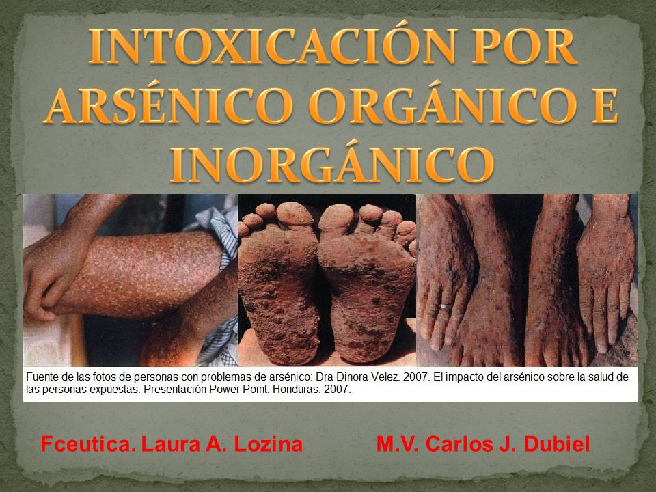
Intox arsénico

Slide 58
ULTIMA
1. EVALUACION DE LA INFORMACION ACERCA DEL LUGAR: DATOS FISICOS, ACTIVIDADES DEMOGRAFICOS, TOPOGRAFIA , CLIMA ,RECURSOS NATURALES, CONTAMINACION
2.DETERMINACION DE CONTAMINANTES DE INTERES
3.IDENTIFICAR Y EVALUAR RUTAS AMBIENTALES: FUENTES , MEDIOS CONTAMINADOS, TRANSPORTE Y DESTINO , TRANSFORMACION
4.IDENTIFICAR RUTAS DE EXPOSICION HUMANA: POBLACIONES, MODALIDAD DE EXPOSICION
5.DETERMINAR IMPLICANCIAS PARA LA SALUD PUBLICA: ESTIMAR EXPOSICION, COMPARAR DOSIS, IDENTIFICAR EFECTOS
COMUNICACIÓN DE RIESGOS

Slide 59

CUIDEMOS NUESTRO MEDIO AMBIENTE

Slide 60

!Solo el Conocimiento y la Practica Nos Harán Libres!!!
Gracias…..
Área de Metales Pesados /PP 0018 –DIRIS LIMA ESTE eapazas@yahoo.com eapaza@dirislimaeste.gob.pe

